Slide 1
第一讲 EEG信号基础

Slide 2
大脑的外部环境
人的大脑位于颅腔内，大脑分为左右两半球
脑组织外的颅骨、脑膜、血管、脑脊液和血-脑屏障等构成了脑的物理、化学环境
正是这些理化环境的相对稳定才保证了脑的正常生理功能

Slide 3
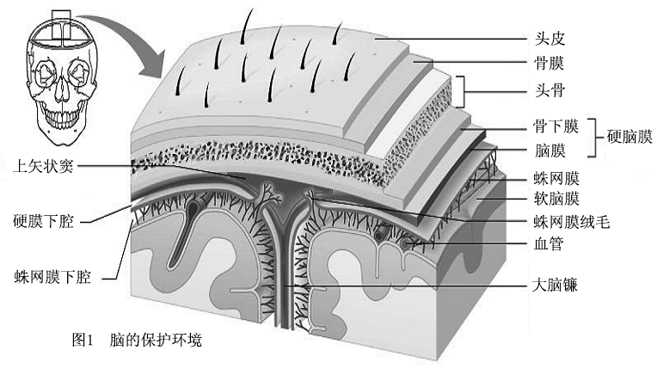
1．脑膜(meninges)：硬膜(或称韧膜)、蛛网膜和软膜3层组成。

Slide 4
2．脑脊液
脑脊液是一种比重低而清晰的液体，含有较多的电解质(氯化纳、氯化钾、氯化钙等)，及少量的蛋白质和葡萄糖。
3．脑屏障
血—脑屏障(blood brain barrier)
血—脑脊液屏障(blood cerebrospinal fluid barrier)
脑脊液—脑屏障 (brain cerebrospinal fluid barrier)

Slide 5
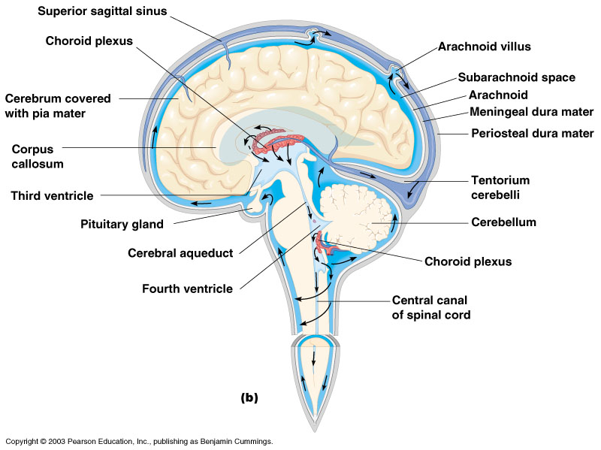

Slide 6
大脑的结构
人的大脑(Brain)包括左、右两个半球及连接两个半球的部分。
大脑半球被覆灰质，称大脑皮质，其深部为白质，或称为髓质。大脑两半球间由巨束纤维（胼胝体，corpus callosum）相连。
脑主要包括大脑、间脑、小脑、中脑、脑桥及延髓等六个部分。

Slide 7
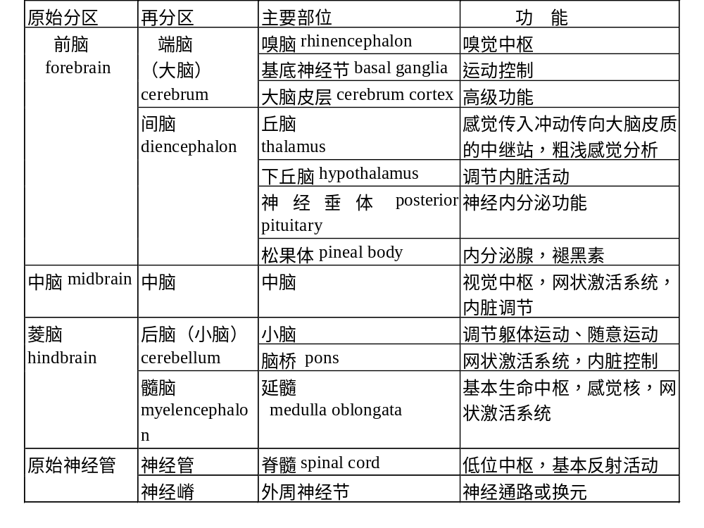

Slide 8
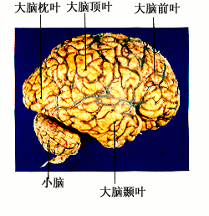
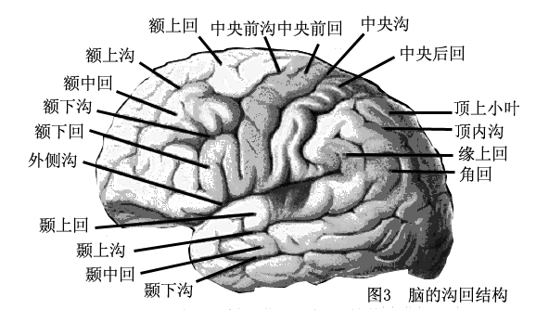
1．脑的表面结构

Slide 9
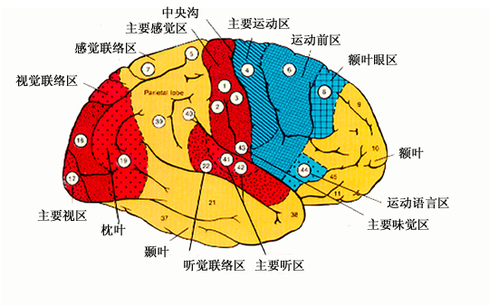
2．大脑皮层功能分区

Slide 10
脑电的产生与测量
在大脑活动时，大脑外层皮质细胞所产生的生物电将随时间和空间出现变化
用置于头皮表面的电极探测各点的电势差随时间的变化（EEG）。
头皮电极测量的电势差变化是大量脑细胞叠加的结果。

Slide 11


单极脑电记录
活动位置
+
_
+
_
参考位置

Slide 12
双极脑电记录
记录两个活动位置电位的差
+
_
+
_

Slide 13
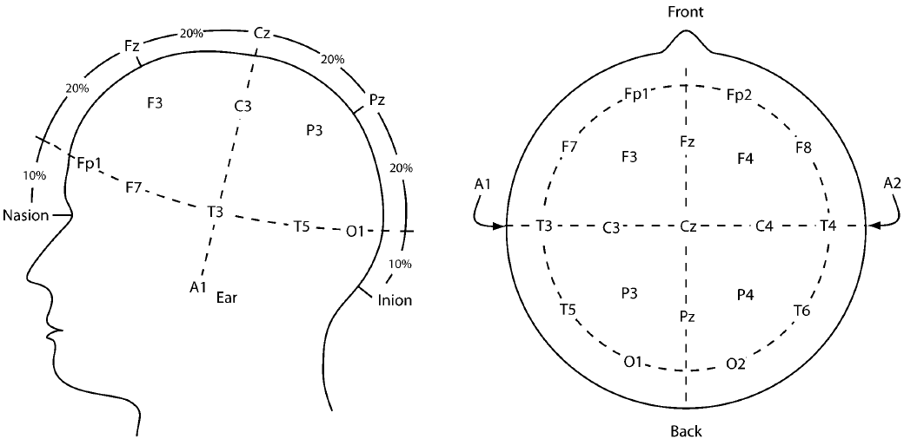
电极的安放：10-20导联系统

Slide 14
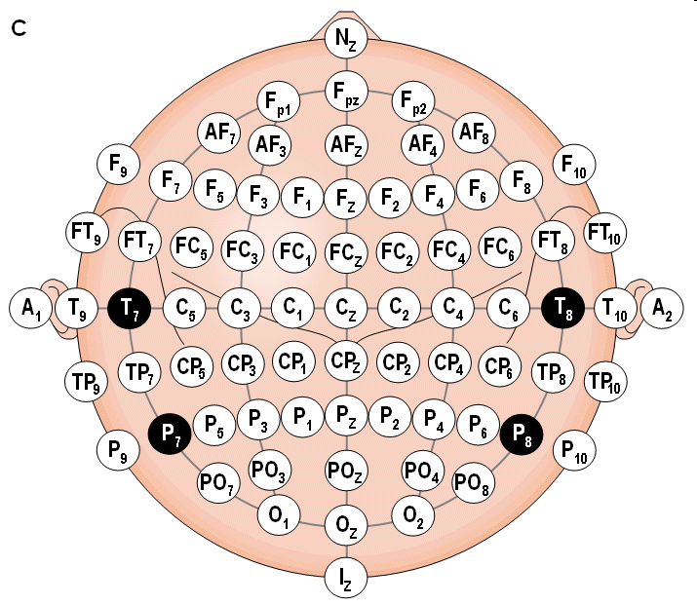
更多的导联系统

Slide 15
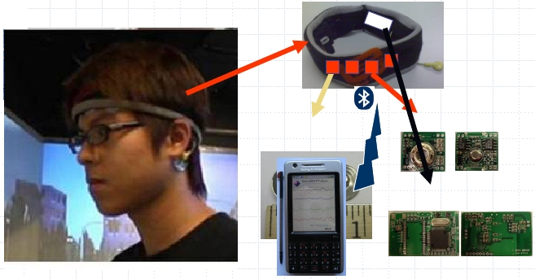
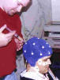
如何放置电极
皮下针电极：医院用于诱发电位等的检测
表面湿电极：带电极帽，电极灌注导电膏
表面干电极：带电极帽

Slide 16
脑电波的分类
自发脑电：人的大脑皮层有自发的电活动，其电位随时间发生变化，用电极将这种电位波形提取出来并加以记录就可以得到脑电图。
诱发脑电：如果给机体以某种刺激后经过一定的潜伏期，在脑的特定区域出现的电位反应，其特点是诱发电位与刺激信号之间有严格的时间关系。

Slide 17
自发脑电波形
δ波：频率为1-3.5Hz，振幅为20-200μV，在睡眠、深度麻醉、缺氧或大脑有器质性病变时出现。
θ波：频率为4-7Hz，振幅约为10-50μV，在困倦时，中枢神经系统处于抑制状态时所记录的波形。
α波：频率8-13Hz，振幅20-100μV，可在头的枕部检测到，它是节律性脑电波中最明显的波。
β波：β波频率约为13—30Hz，振幅约为5-20μV,是一种快波，β波的出现一般意味着大脑比较兴奋。

Slide 18

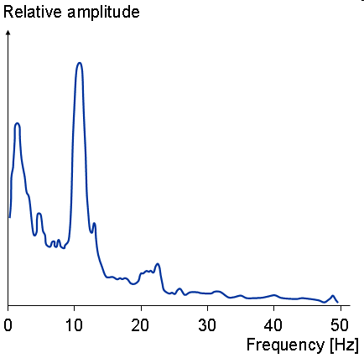




自发脑电的时域与频域波形
normal signal
0 – 1000 Hz
theta band
4 – 8 Hz
alpha band
8 – 12 Hz
beta band
13 – 30 Hz
gamma band
30 – 100 Hz

Slide 19
诱发电位
定义：分别采用脉冲电流、闪光或变化的图象、连续声音作为刺激源诱发的神经动作电位或突触后电位。
诱发电位特征
  有一定潜伏期，潜伏期长短取决于刺激部位与记录部位的距离、神经冲动传导速度、传导通路中神经元突触的数目等。
  由于感觉特异性投射系统有特定的传入通路和皮层代表区，不同种类的诱发电位有特定的局限性和空间分布。
  不同种类的诱发电位有一定的反应形式，并具有可重复性。

Slide 20

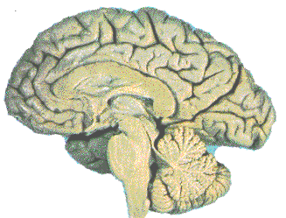

诱发电位记录示意图
+
_
+
_
strobe light flashes, elicits
evoked potential +EEG:
EP
=
+
EEG
“single trial”

Slide 21
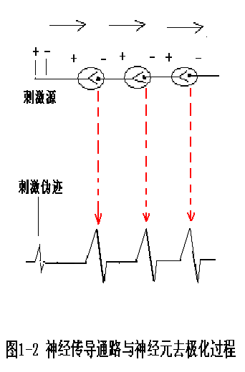
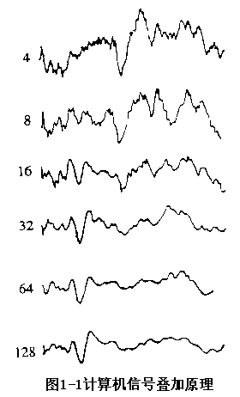
诱发电位记录原理

Slide 22
常用的诱发电位
视觉诱发电位(pattern reversal visual evoked potential，PR-VEP),
脑干听觉诱发电位(brain stem auditory evoked potential，BAEP)
体感诱发电位(somatosensory evoked potential，SEP)。
诱发电位幅值较小，完全淹没在自发脑电信号中，一般要采用叠加平均处理提高信噪比。
用途：特异性反应可在功能上判断病变部位、病变程度。非特异性反应可显示心理活动过程的部分阶段，了解心理疾患动因。

Slide 23
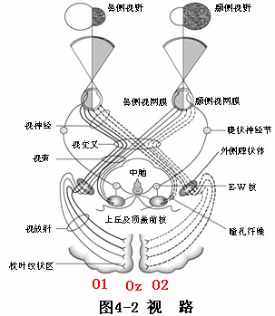
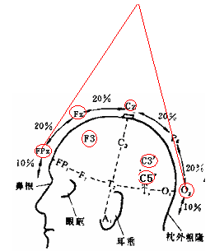
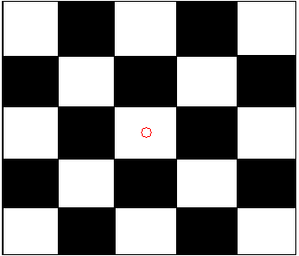
视觉诱发电位导联对应的视觉皮层

Slide 24
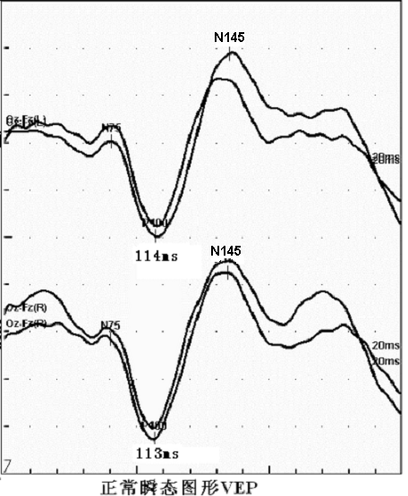
视觉诱发电位

Slide 25
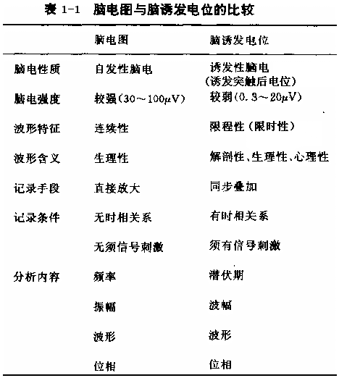
脑电图与脑诱发电位的比较

Slide 26
事件相关电位(ERP)
事件相关电位（ERP）的定义：当外加一种特定的刺激，作用于感觉系统或脑的某一部位，在给予刺激或撤消刺激时，或/和当某种心理因素出现时在脑区所产生的电位变化。
特性：
  被自发脑电淹没，约2微伏 ~ 10微伏。
  两个恒定：潜伏期、波形。

Slide 27
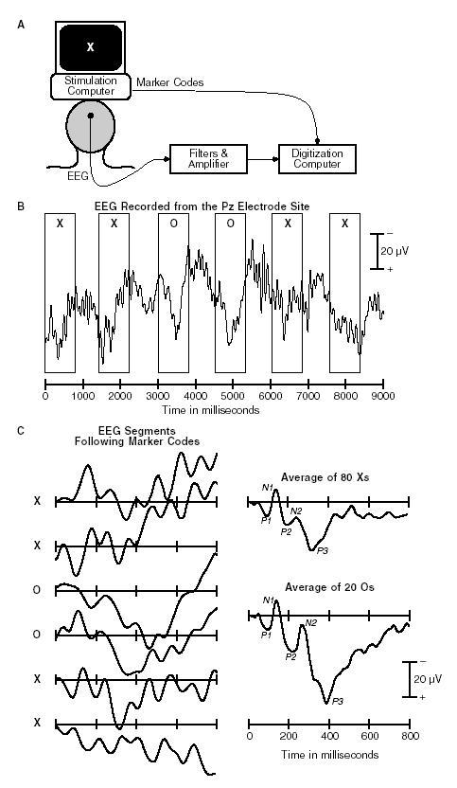
EEG对ERP的淹没与叠加基本原理

Slide 28
事件相关电位（ERP）的研究应用
注意、记忆、语言加工、知觉、意识等
心理生理
神经精神科、昏迷愈后、辅助诊断等
临床应用
航空、航天、航海、恶劣环境条件等
特因条件
智能评估、音乐认知能力、健康评估等
功能评估

Slide 29
脑电信号的特点
幅度：0.1 ~ 100 μV
频带: 0.5 ~ 3000 Hz
干扰信号：眼电干扰、肌电干扰、工频干扰、环境电磁噪声干扰、基线漂移等
信号源的内阻大，且具有时变性

Slide 30
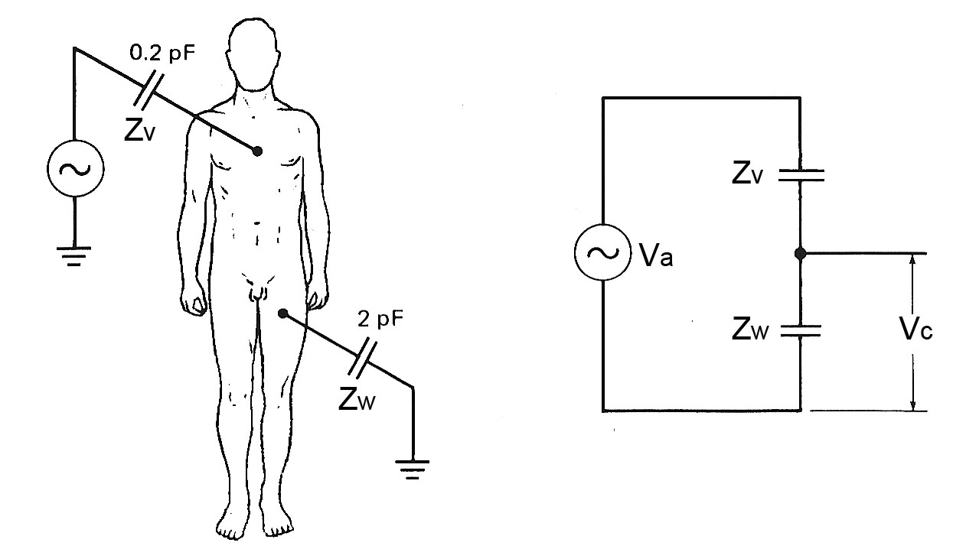
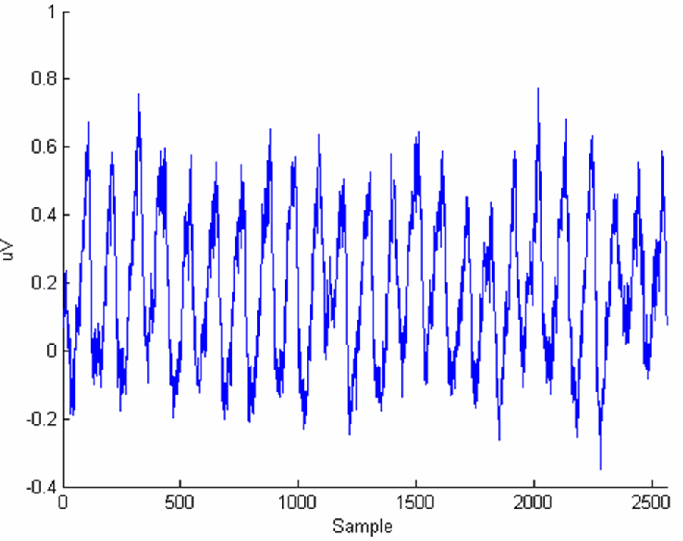
工频共模干扰
在进行生物电测量时，被测体（通常是人体）受到电网形成的交流电场的作用，会在人体上产生交流电位，这个电位在体表各部分是相同的，是一个共模干扰

Slide 31
脑电信号放大器的性能要求
高放大倍数
高输入阻抗
低噪声
适当的通频带
高共模抑制比
低漂移

Slide 32
采样的时间间隔
采样是指每隔T秒所记录的x(t) 的幅值。设x(t)是模拟信号，将采集到的幅值用x(kT)表示，其中k表示数据序列中的采样位置，k=0,1,…N-1，（N是数据序列总的采样数）。T称为采样间隔，采样率为1/T（Hz）。

Slide 33
采样定理
采样率必须符合相农(Shannon)采样定理，即对于连续信号f(t)，采样频率fs必须大于或等于信号的最大频率fmax的两倍，即fs≥2fmax。fs/2称为纳奎斯特频率（Nyquist frequency）。
由于在实际的生物电信号检测分析中，信号中往往混有高频噪声，需要用低通滤波器滤除信号中的高频成分以保证没有高于纳奎斯特频率的成分，而且采样频率一般取信号最高频率的3-5倍，甚至10倍。

